Slide 1










K-Digital Training
아이티윌
취준생 장기재직 지원 서비스
TEAM 2 취업해조
이슬기, 강태규, 이하정, 배지환, 최연주, 한서은
[멘토] 서진수 강사님

Slide 2







K-Digital Training
목 차
01
프로젝트 개요
02
프로젝트 팀 구성 및 역할
03
프로젝트 수행 절차 및 방법
04
프로젝트 수행 경과
05
자체 평가 의견

Slide 3











01
K-Digital Training
프로젝트 개요
아래 내용이 반드시 포함되도록 작성한다.
1
2
3
4
5
프로젝트 주제 및 선정 배경,
기획의도
프로젝트
내용
활용 장비 및
재료
프로젝트
구조
활용방안 및
기대 효과
채용공고와 기업 리뷰를 교차 분석해, 취준생이 오래 다닐 수 있는 회사를 추천해주는 의사결정 지원 서비스
주제 : 취준생 장기 재직 지원 서비스
배경 : 취업 선택에 도움을 주기 위함
기획의도 : 채용공고와 기업 리뷰를
교차 분석해, 취준생이
오래 다닐 수 있는 회사를 추천
Python, Selenium, BeautifulSoup, KoNLPy, pandas, scikit-learn, Orange, Streamlit, GitHub 등
목적 : 기존 취업 컨설팅 방식의 차별화 시도
내용 : 채용 공고 데이터 및 기업 리뷰 데이터 수집 후 분석 , 머신러닝 적용 , 시각화
정보 불균형 해소
장기재직률 향상
원활한 취업 준비 지원

Slide 4







02
K-Digital Training
프로젝트 팀 구성 및 역할
해당 프로젝트를 진행하면서 훈련생 별로 주도적으로 참여한 부분을 중심으로 작성한다.
* 프로젝트 운영 중 멘토의 지원내역도 간략하게 작성
훈련생 | 역할 | 담당 업무
이슬기 | 팀장
강태규 | 팀원
이하정 | 팀원
배지환 | 팀원
최연주 | 팀원
한서은 | 팀원
서진수 강사님 | 멘토
사이트 구현
서비스 설계
외부 데이터 수집
채용공고 분석
공고 데이터 전처리
채용공고 분석
리뷰 데이터 전처리
사이트 구현
리뷰데이터 분석
머신러닝
리뷰데이터 분석
머신러닝
진행 상황 점검 및 프로젝트 피드백

Slide 5

03
K-Digital Training
프로젝트 수행 절차 및 방법
프로젝트의 사전 기획과 프로젝트 수행 및 완료 과정으로 나누어서 작성한다.
구분 | 주차 | 기간 | 핵심 작업
사전 기획 | 1주차 | 4/14 ~ 4/20 | ① 주제 선정 ② 프로젝트 기획
데이터 수집 | 2주차 | 4/21 ~ 4/27 | ① 사람인·잡코리아 공고 크롤링 ② 잡플래닛 기업 리뷰 크롤링 ③ NCS, 임금직업포털, 통계 정보 수집
데이터 전처리 | 3주차 | 4/28 ~ 5/4 | ① 리뷰, 공고 텍스트 전처리 ② 최종 테이블 완성 ③ 머신러닝 기획 및 서비스 구체화
모델링 | 4주차 | 5/5 ~ 5/12 | ① 시각화 ② 머신러닝 구성 ③ 검증용 파일 작업 및 추가 보충 작업
서비스 구현 | 5주차 | 5/13 ~ 5/21 | ① 모델 성능 개선 ② 서비스 구현 ③ ppt 발표 자료 완성 + 최종 점검

Slide 6



04
K-Digital Training
프로젝트 수행 경과
프로젝트 결과물이 도출된 과정을 세부적으로 작성한다.
!
이어지는 예시는 하나의 사례 제공을 위해서 간단하게 제시한 것이므로 프로젝트 성격에 따라 보다 자세하게 작성
프로젝트
수행 경과
1
결과를 서술하는 과정에서는 활용된 기술 및 구현 방법, 핵심기능, 구현 결과* 등을 상세히 작성
  활용 기술: 사람인·잡코리아 공고 데이터와 잡플래닛 기업 리뷰 데이터를 크롤링하고 Pandas로 교차 분석하여, 리뷰가 매핑된 515개 기업의 통합 정형 데이터셋을 구축
  핵심 기능: 공고 분석(적합도·품질·위험신호)과 리뷰 감성분석(ABSA 7개 도메인)을 가중합산($40\%:60\%$)하고, Orange ML(Tree 모델)을 통해 장기재직 위험 판단 규칙을 자동화
  구현 결과: 데이터 분포 분석(p75, p25)에 기반한 객관적 3단계 등급(추천, 조건부 추천, 비추천) 분류 체계를 완성하여 구직자의 장기재직을 돕는 의사결정 지원 서비스를 구현
2

Slide 7
04
K-Digital Training
프로젝트 수행 경과
프로젝트 결과물이 도출된 과정을 세부적으로 작성한다.
!
이어지는 예시는 하나의 사례 제공을 위해서 간단하게 제시한 것이므로 프로젝트 성격에 따라 보다 자세하게 작성
프로젝트
수행 경과
2
프로젝트 수행 과정이 잘 드러날 수 있도록 가공 과정부터 활용까지 전체적인 프로세스를 단계별로 작성
  1단계 (수집 및 정제): 채용 공고와 기업 리뷰 데이터를 수집 후 제목 필터링(886건 ➡️ 831건)으로 노이즈를 차단했으며, 6개 컬럼을 통합한 posting_text에서 키워드를 추출
  2단계 (통합 및 ML 학습): 공고 점수와 리뷰 감성점수를 기업명 기준으로 병합하여 통합 점수(final_score)를 산출하고, Orange 머신러닝의 Feature와 Meta 변수를 분리하여 분류 모델을 학습
  3단계 (개인화 서비스 활용): 사용자 스펙(NCS/임금 진단 데이터 매칭)과 성향 설문(Q1~Q3 가중치/패널티)을 실시간으로 반영하여 맞춤형 고품질 기업을 추천하는 5단계 서비스 파이프라인을 구축

Slide 8
04
K-Digital Training
프로젝트 수행 경과
프로젝트 결과물이 도출된 과정을 세부적으로 작성한다.
!
이어지는 예시는 하나의 사례 제공을 위해서 간단하게 제시한 것이므로 프로젝트 성격에 따라 보다 자세하게 작성
프로젝트
수행 경과
3
프로젝트 수행 과정에서의 피드백 내용과 그것을 적용(보완 등)한 내용이 포함되도록 작성
  피드백 내용: 초기 설계 시 위험 신호 감점이 누적되어 마이너스 점수가 나오면, 공고가 가진 다른 유용한 정보(기술 스택, 복지 등)의 가점까지 최종 합산 과정에서 완전히 무력화되는 문제가 지적
  반영 사항: 위험 항목이 겹칠수록 나쁜 공고라는 현실을 반영해 독립 누적 감점 구조는 유지하되, 타 점수의 왜곡을 막기 위해 최저 바닥 점수를 '20점'으로 고정하는 안정성 하한선을 추가 설계해 모델의 균형을 맞춤

Slide 9
04
K-Digital Training
프로젝트 수행 경과
프로젝트 결과물이 도출된 과정을 세부적으로 작성한다.
!
이어지는 예시는 하나의 사례 제공을 위해서 간단하게 제시한 것이므로 프로젝트 성격에 따라 보다 자세하게 작성
프로젝트
수행 경과
4
프로젝트 수행 결과물을 잘 드러낼 수 있는 자료를 첨부하여 작성
  파이프라인 및 워크플로우: 데이터 정제부터 항목별 스코어링, 가중합산으로 이어지는 '5단계 전처리 파이프라인'과 Orange ML의 '의사결정 나무(Decision Tree) 시각화 구조도'를 제시
  분석 통계 그래프: '직무별 요구 스킬 TOP 10 바차트'와 실제 데이터 분석의 당위성을 증명하는 '공고 품질 점수 우편향 분포 히스토그램'을 첨부
  개인화 서비스 대시보드: NCS/임금 기준 대비 내 스펙을 진단하는 화면과, 공고 위험신호 및 리뷰 도메인 점수가 결합한 '기업 문화 프로필 레이더 차트' 예시를 활용

Slide 10
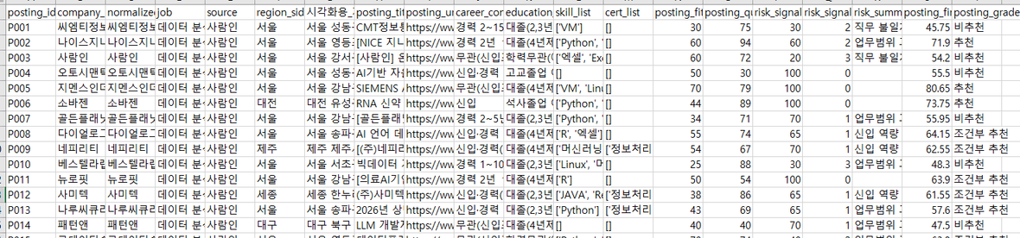
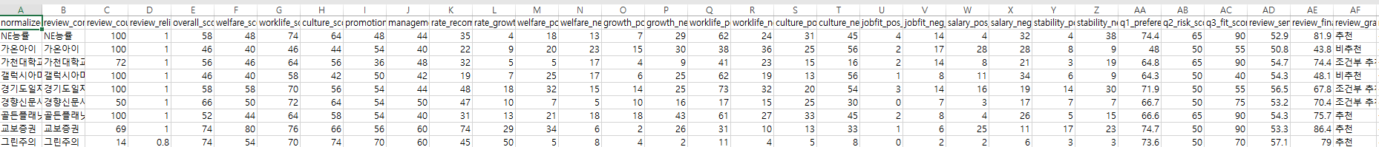
04
K-Digital Training
프로젝트 수행 경과
* 결과 제시 ① 탐색적 분석 및 전처리
학습 데이터 소개 (Train/dev set)
  잡코리아 / 사람인 채용 공고 데이터
  개수 : 886개
  잡플래닛 리뷰 데이터
  개수 : 29680개
  Tokenizing : Okt
  Regular Expression : 불용어가 많아 필수 한글, 영어, 숫자만 추출
  Embedding : 단어 – 단어 사이 문맥상 유사성 이해

Slide 11
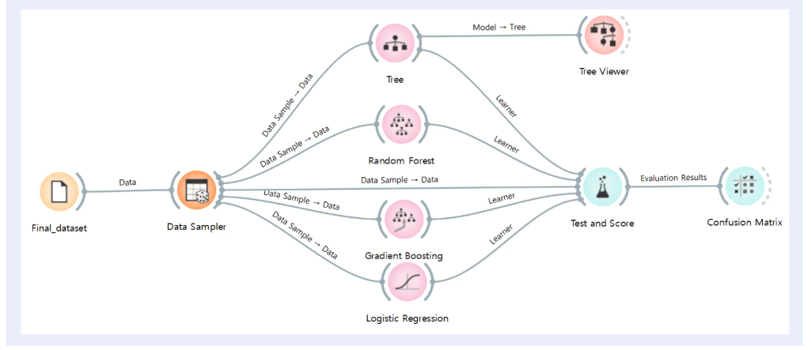
04
K-Digital Training
프로젝트 수행 경과
* 결과 제시 ② 모델 개요
머신러닝 (랜덤 포레스트)
  랜덤 포레스트 : 배깅 방식으로 복원 추출 부트스트랩 활용 하여 최대한 오버 피팅 방지

Slide 12
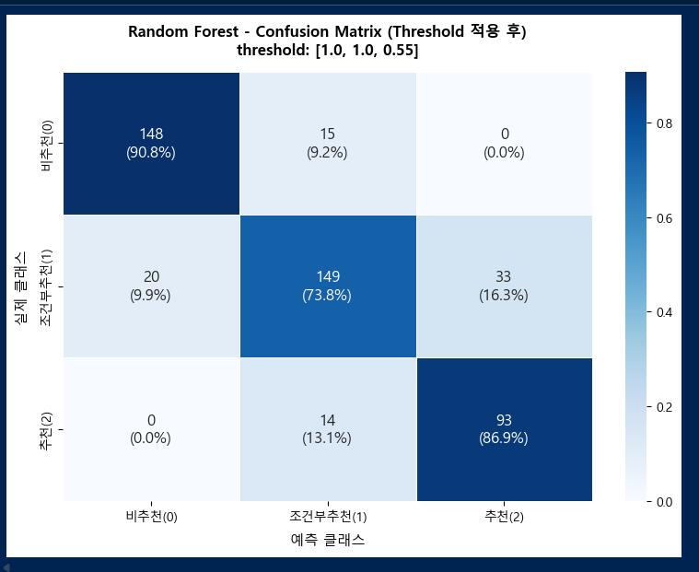
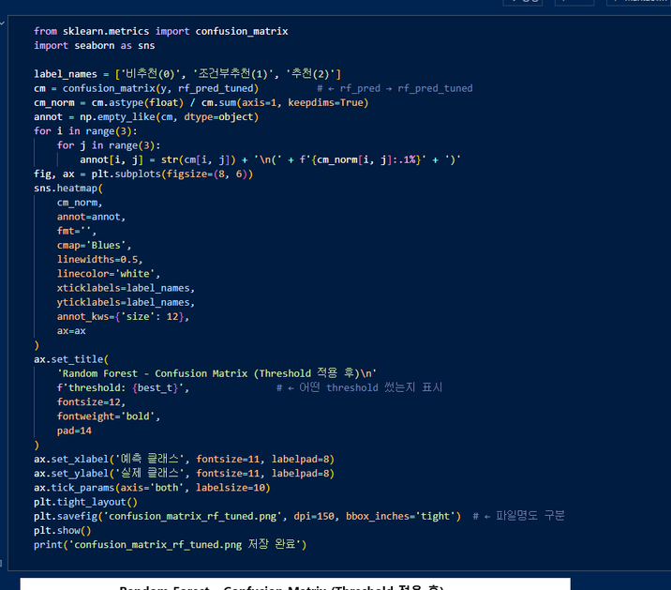
04
K-Digital Training
프로젝트 수행 경과
* 결과 제시 ③ 모델 선정 및 분석
랜덤 포레스트 결과
  랜덤 포레스트 정확도 0.8 이상
  정밀도 및 재현도 부분 이상 없음

Slide 13
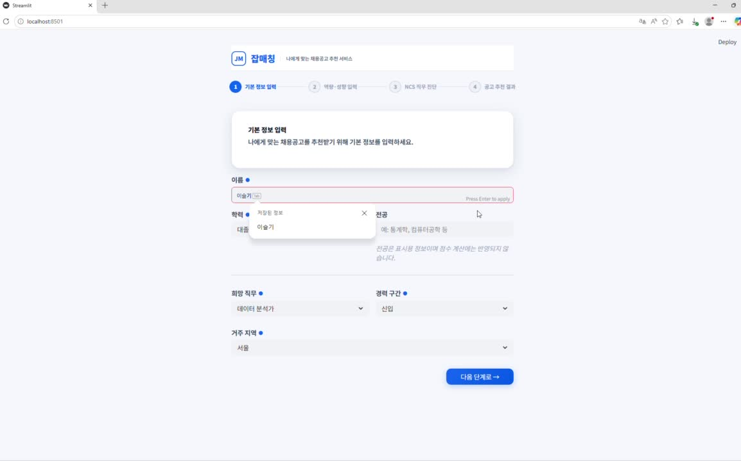
04
K-Digital Training
프로젝트 수행 경과
* 결과 제시 ⑤ 시연 동영상
훈련생 발표 영상이 아닌 세부 기능 소개, 화면 구동 및 기능 동작 여부 시연영상으로 제작한다.
* 용량제한: 팀별 5-10분 내(100MB 이하), 기능별 소개 음성 포함, 별도 파일형태로 제출 가능

Slide 14



05
K-Digital Training
자체 평가 의견
프로젝트 결과물에 대한 프로젝트 기획 의도와의 부합 정도 및 실무 활용 가능 정도, 달성도, 완성도 등
훈련생의 자체적인 평가 의견과 느낀 점을 작성한다.
1. 사전 기획의 관점에서
프로젝트 결과물에 대한 완성도 평가(10점 만점)
2. 개인 또는 우리 팀이 잘한 부분과 아쉬운 점
잘한점:
  비추천→추천 오분류 완전 0건 달성 — 취준생에게 가장 치명적인 오류를 완전 차단
  데이터 전처리과정을 세분화해 기업의 다양한 면을 입체적으로 분석
아쉬운점:
  API 승인이 되지 않아 실시간 공고 연동 미구현으로 데이터 최신성 유지 어려움
8점
  데이터 파이프라인 전 과정 자체 구축 :
크롤링부터 전처리, 모델링, 서비스 구현까지 외부 API 없이 팀이 직접 설계하고 완성한 점
  2.도메인 감성분석 고도화 :
단순 긍/부정 분류를 넘어 표준화 사전, 카테고리 사전을 직접 구축해 리뷰 분석의 정교함을 높임
비추천→추천 오분류 완전 0건 달성 — 취준생에게 가장 치명적인 오류를 완전 차단
3. 프로젝트 결과물의
추후 개선점이나 보완할 점 등 내용 정리
4. 프로젝트를 수행하면서
느낀 점이나 경험한 성과(경력 계획 등과 연관)
1. 분석 직무 확장 (현재 2개 직무 → 전 직군으로 확대)
2. 채용공고 실시간 연동 API 구축 (자동 업데이트)
3.실제 재직기간 연계 데이터 확보 → 장기재직 예측 모델 고도화
데이터 분석 전 과정을 실제 문제에 적용하며 "분석이 의사결정에 기여하는 방식" 체감
수집→전처리→모델링→서비스까지 데이터 분석가 전체 업무 플로우를 압축 경험한 실전 포트폴리오 확보

Slide 15
05
K-Digital Training
자체 평가 의견
프로젝트 한줄소감
이슬기 | "데이터 수집부터 서비스 구현까지, 한 달간 처음 해보는 것들의 연속이었습니다. 쉽지 않은 과정이었지만 완성된 서비스를 보며 그 시간이 헛되지 않았음을 느꼈습니다."
강태규 | "수백 건의 데이터를 하나하나 들여다보며 카테고리를 나누고, 사전을 만들고, 매핑하는 작업은 생각보다 훨씬 지치는 일이었습니다. 규칙도 없고 정답도 없는 작업이었지만, 그렇게 직접 손으로 쌓아 올린 데이터가 모델의 근거가 되었을 때 비로소 그 고생이 의미 있었다고 느꼈습니다."
이하정 | 기준도 방향도 없는 데이터 앞에서, 틀리고 수정하고 또 뒤집는 과정을 반복하며 조금씩 만들어간 기준을 토대로 쌓아 올린 기준들이 모델의 근거가 되었을 때, 막막함이 성장으로 바뀌는 순간을 경험했습니다. 의미있는 시간이었습니다.
배지환 | 비정형 데이터를 정량화하고 최종 지원 판단에 반영하는 과정을 수행하며, 데이터 분석에서 전처리와 기준 설계가 얼마나 중요한지 체감했습니다.
최연주 | 정성적인 데이터를 수치화하고, 새로운 기준을 직접 설계해보는 과정이 특히 재미있고 의미 있었던 프로젝트였습니다.
한서은 | 다양한 형태의 데이터를 하나의 기준으로 병합하고 머신러닝을 통해 분석 규칙을 검증해 나가면서, 데이터 기반 의사결정 서비스의 설계 과정을 깊이 이해하게 되었습니다.

